Slide 1
PHÒNG GIÁO DỤC VÀ ĐÀO TẠO QUẬN LONG BIÊN
CHÀO CÁC BẠN HỌC SINH LỚP 5
MĨ THUẬT

Slide 2
TRÒ CHƠI HỘP QUÀ BÍ MẬT

Slide 3
LUẬT CHƠI
- Các con hãy truyền chiếc hộp theo bài hát. Khi bài hát dừng lại, chiếc hôp dừng trên tay bạn nào thì bạn đó là người may mắn được chọn và trả lời một câu hỏi. Nếu bạn trả lời đúng sẽ được nhận một phần quà bên trong chiếc hộp.

Slide 4
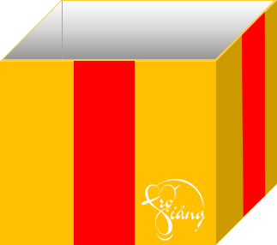
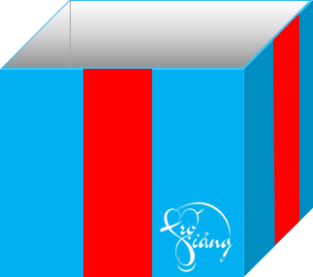
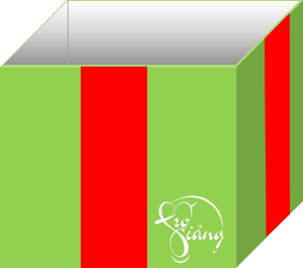

Slide 5
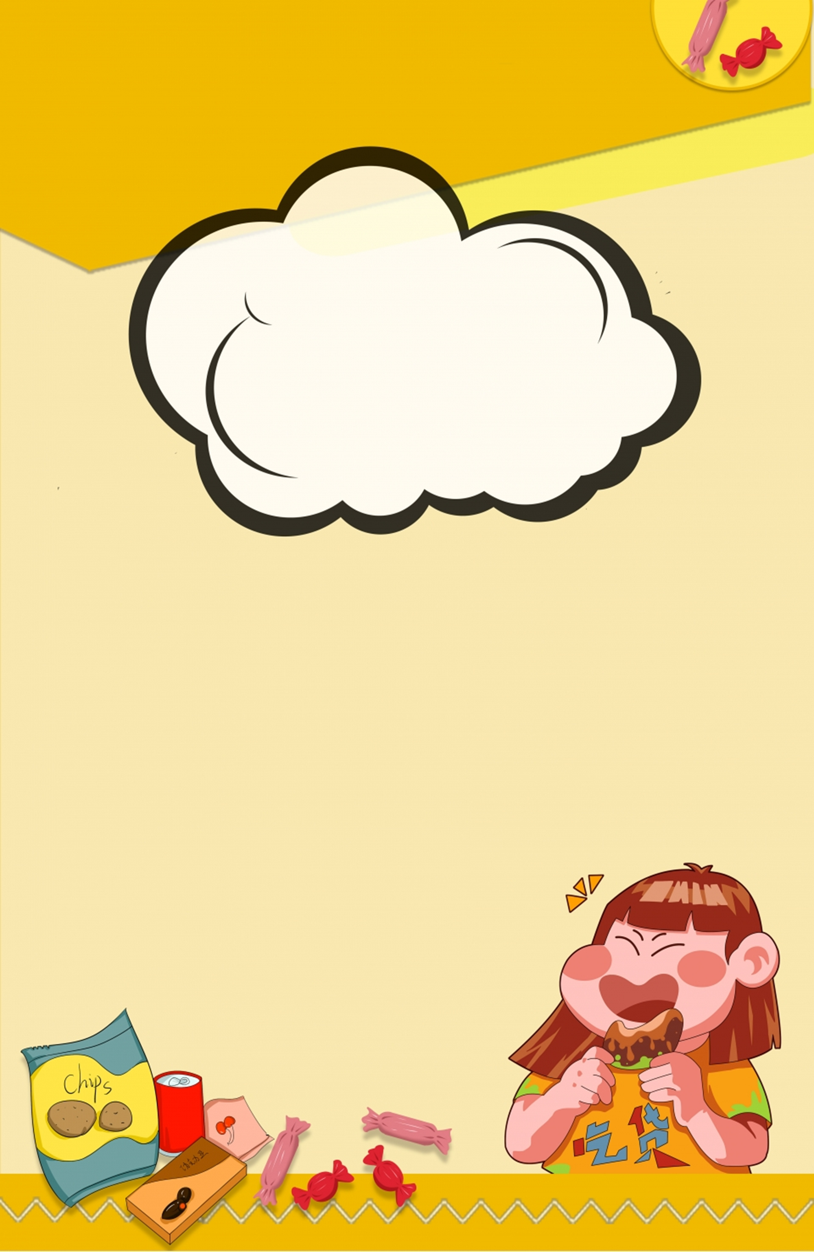
Từ bùn đất sét
Qua bàn tay cha
Qua bàn tay mẹ
Thành cái bát hoa
Là nghề gì?
Nghề làm gốm sứ
GO HOME

Slide 6
Miệng tròn chứa nước quanh năm
Thích ở trên bàn ôm bó hoa tươi.
Là cái gì?
Lọ hoa
GO HOME

Slide 7
Miệng tròn, lòng trắng phau phau
Đựng cơm, đựng thịt, đựng rau hằng ngày
Là cái gì?
Cái đĩa, cái bát
GO HOME

Slide 8
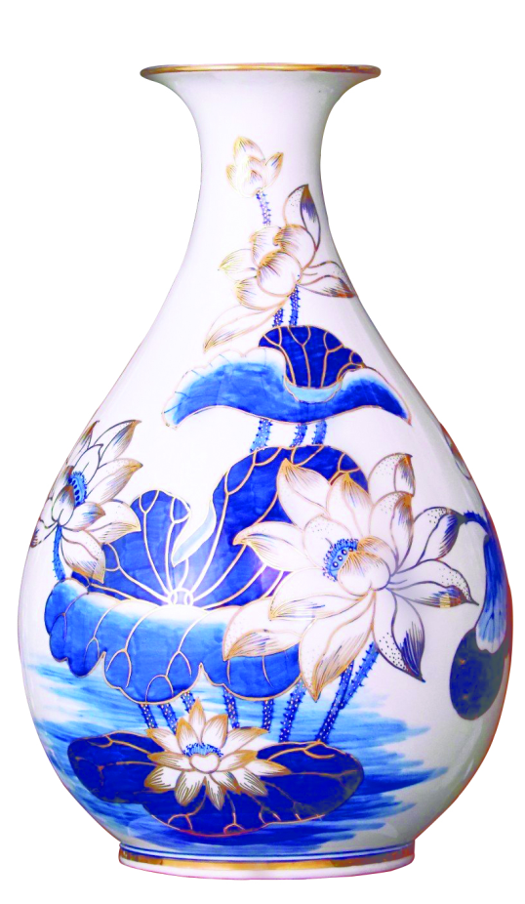
CHỦ ĐỀ:
GIA ĐÌNH VÀ ĐỒ VẬT THÂN QUEN
Bài 1
ĐỒ GỐM SỨ TRONG GIA ĐÌNH

Slide 9
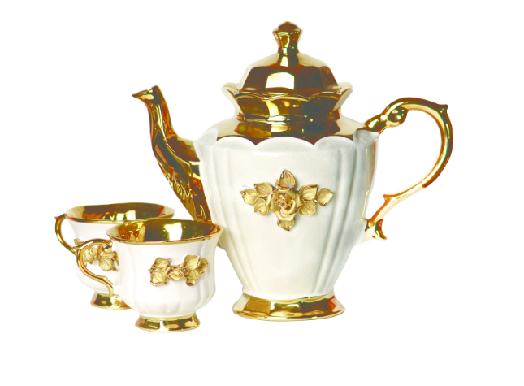
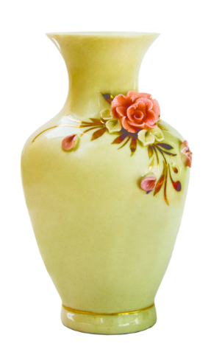
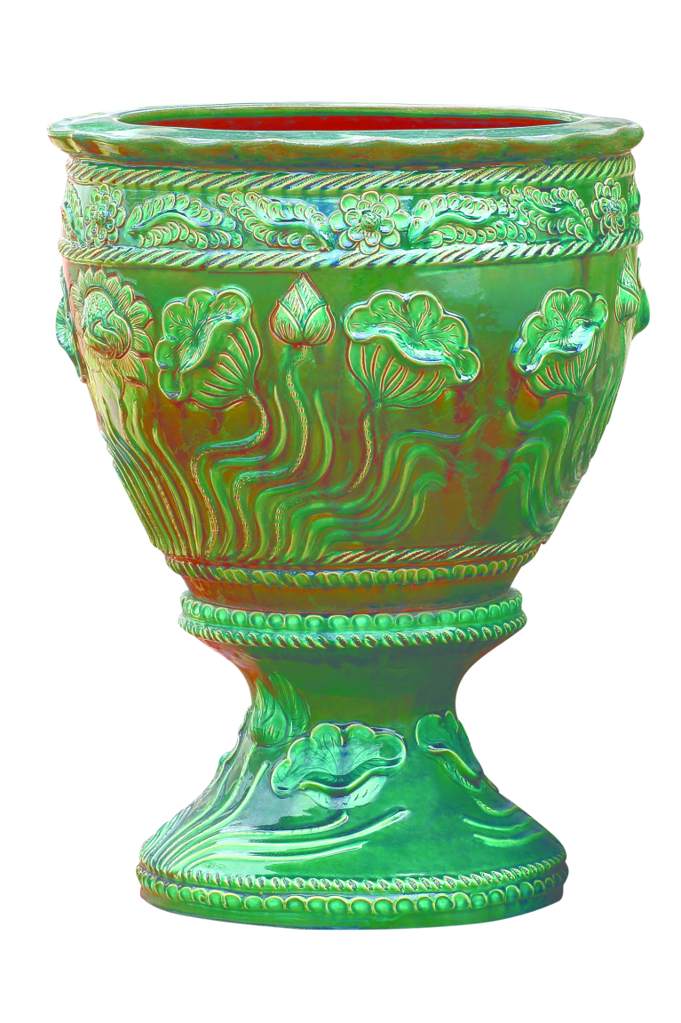
Hoạt động Khám phá
Khám phá hình dáng và cách trang trí đồ gốm sứ trong gia đình.
+ Gọi tên các đồ gốm sứ có trong hình.
+ Điểm giống nhau và khác nhau về cách tạo dáng,họa tiết trang trí các đồ gốm sứ
+ Hình khối tạo nên các đồ gốm

Slide 10
HOẠT ĐỘNG
KIẾN TẠO KIẾN THỨC KỸ NĂNG
Các bước mô phỏng sản phẩm gốm sứ bằng đất nặn
+ Các bước tạo sản phẩm gốm sứ bằng đất nặn
+Cách tạo khối?
+Cách tạo họa tiết trang trí

Slide 11
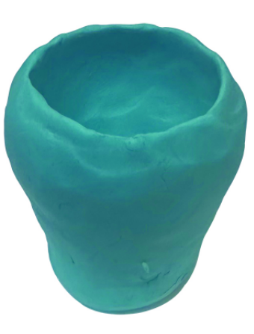
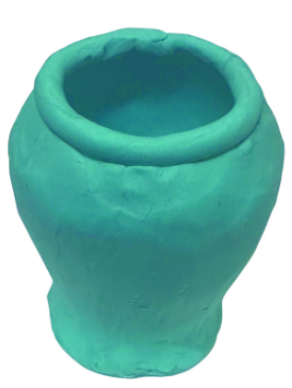
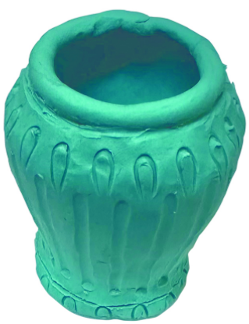
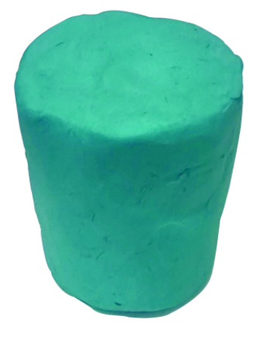
8
HOẠT ĐỘNG
Kiến tạo Kiến thức Kỹ năng
Tạo hình dáng
chính của đồ vật
Tạo thêm hình khối các bộ phận của đồ vật
Tạo họa tiếtt trang trí cho đồ vật băng cách khắc lõm hoặc đắp nổi.
Nặn khối cơ bản
để tạo hình đồ vật

Slide 12
HOẠT ĐỘNG
Kiến tạo Kiến thức Kỹ năng
Ghi nhớ!
Kết hợp kĩ thuật tạo hình khối và trang trí hoạ tiết bằng đất nặn có thể mô phỏng được sản phẩm gốm sứ.

Slide 13
HOẠT ĐỘNG
Luyện tập - Sáng tạo
Tạo mô hình đồ gốm sứ trong gia đình bằng đất nặn.
+ Ý tưởng thể hiện sản phẩm của cá nhân
+ Đất màu, khối sẽ thực hiện
+ Cách tạo hoạ tiết trang trí mình lựa chọn.

Slide 14
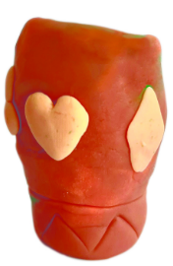
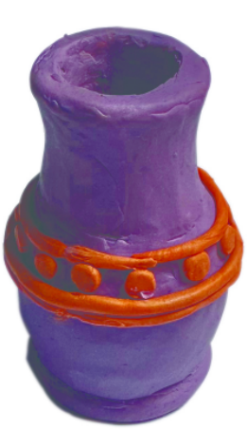
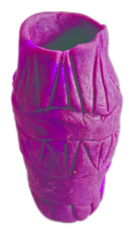
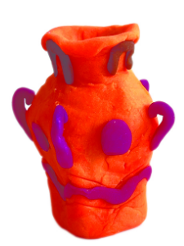
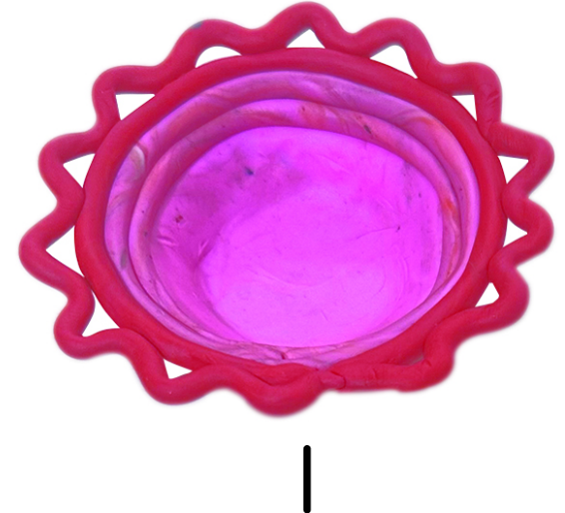
Tham khảo

Slide 15
HOẠT ĐỘNG
Phân tích - Đánh giá
+ Sản phẩm em yêu thích
+ Cách tạo dáng và họa tiết trang trí
+ Cách sử dụng màu trên đồ gốm
+ Chỉ ra được các nguyên lý tạo hình trong sản phẩm
+ Ý tưởng điều chỉnh

Slide 16
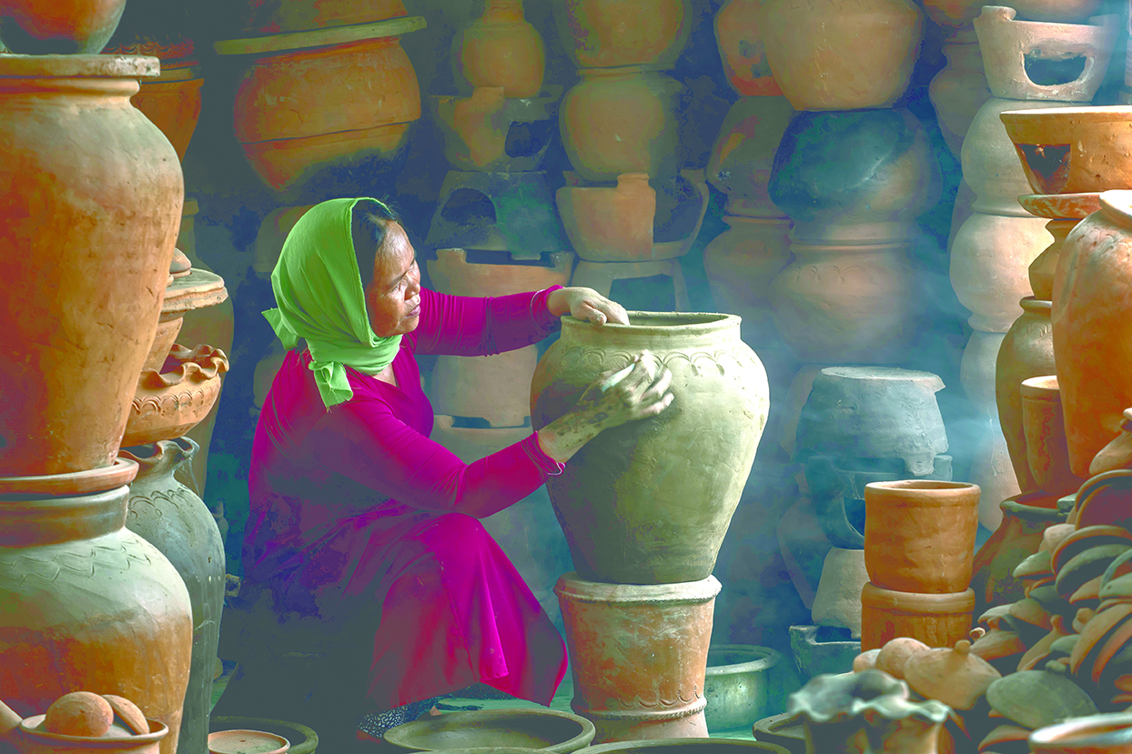
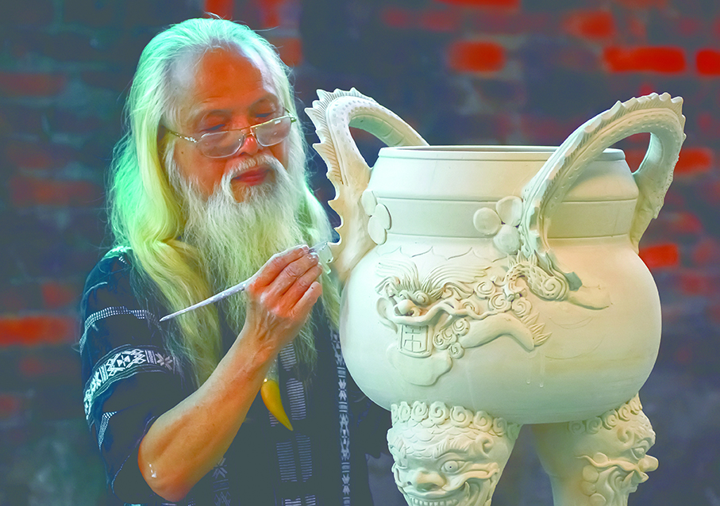
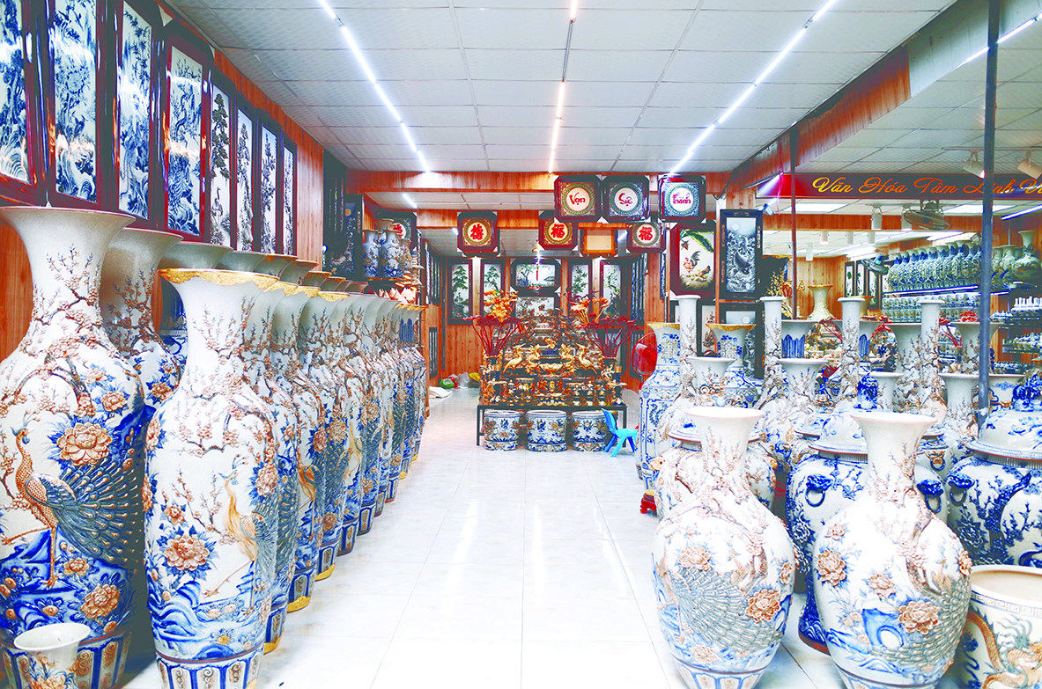
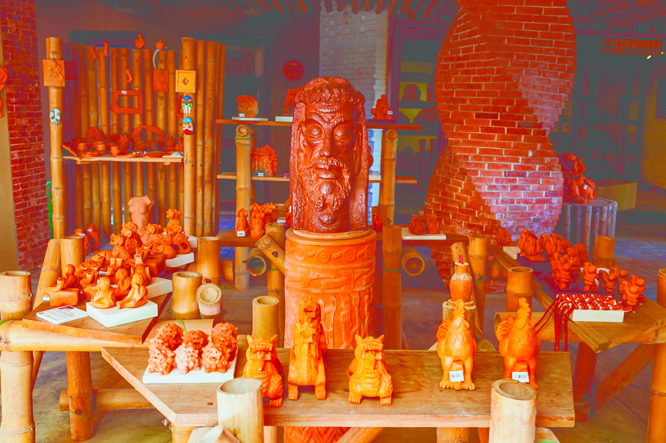
HOẠT ĐỘNG
Vận dụng - Phát triển
Ghi nhớ: Các sản phẩm gốm sứ được sản xuất, lưu truyền và phát triển ở nhiều làng nghề truyền thống của Việt Nam. Với hình thức đa dạng, giá trị thẩm mĩ và tính ứng dụng cao, các sản phẩm gốm sứ được sử dụng rộng rãi trong đời sống..

Slide 17
Củng cố, Dặn dò
Nhắc HS nội dung hoạt động và vật liệu cho bài học sau.

